Slide 1
Отчет о практике
Федеральное государственное бюджетное образовательное учреждение высшего образования «Красноярский государственный медицинский университет» имени профессора В.Ф. Войно-Ясенецкого Министерства здравоохранения Российской Федерации Фармацевтический колледж
Выполнила: студентка 201-2 группы Ростовцева Екатерина
Преподаватель: Казакова Елена Николаевна

Slide 2
Цель практики
Стать волонтером, работая на базе «Детской поликлиники №1», города Красноярска. Использовать полученные на занятиях знания во-время прохождения практики. Усовершенствовать умение находить общий язык с людьми, так как это непосредственно касается профессии «Фармацевт».

Slide 3
Задачи
Зарегистрироваться на сайте https://dobrovolec.kmiac.ru/
Получить необходимый пакет документов для прохождения практики.
Отработать ежедневно шестичасовую практику на базе Детской поликлиники №1, расположенной по адресу Кутузова 89А.
Заполнить дневник о прохождении практики.

Slide 4
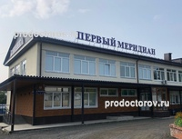
Первый Меридиан
Приехав в первый день практики в клинику «Первый Меридиан», студенты 201 группы получили указание зарегистрироваться на сайте добровольцев, после чего мы могли начать проходить нашу практику.

Slide 5
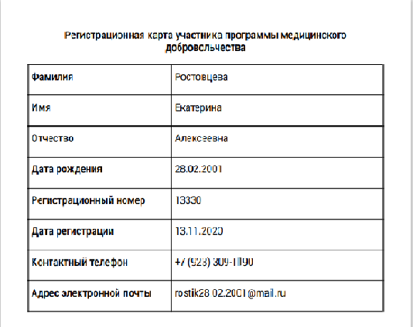
Сайт добровольцев
Создав свой личный кабинет на сайте «Доброволец КМИАЦ», мы получили пакет документов для прохождения практики.

Slide 6
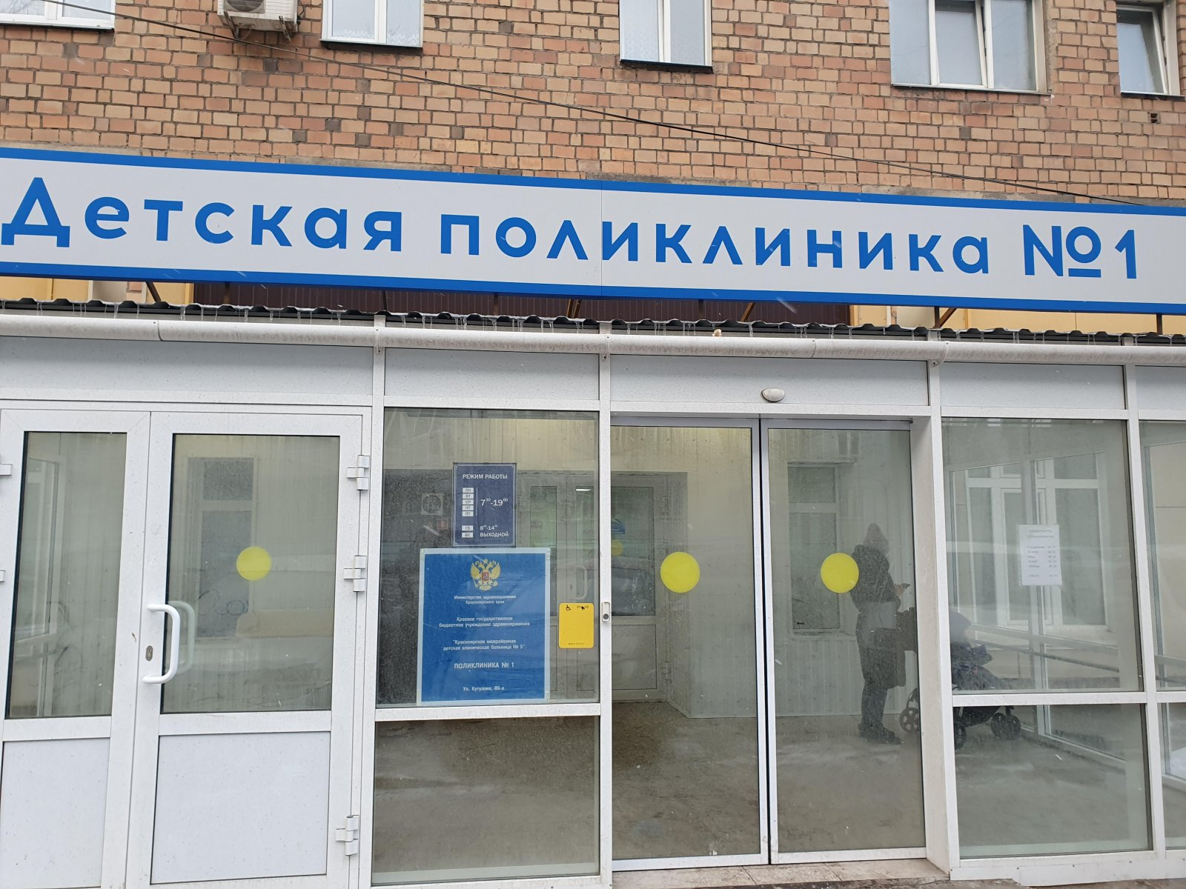
Практика
Место прохождения практики можно было выбрать в зависимости от места жительства, что являлось огромным плюсом. Я проходила практику в Детской поликлинике №1, на улице Кутузова 89А.

Slide 7
Руководителем практики были даны следующие задания:
Было необходимо позвонить родителям детей, которые находились в контакте с больными COVID-19, для уточнения состояния здоровья пациентов, если ребенок оказывался больным, по месту жительства направлялась ковидная бригада для взятия мазка и дальнейшего лечения.

Slide 8
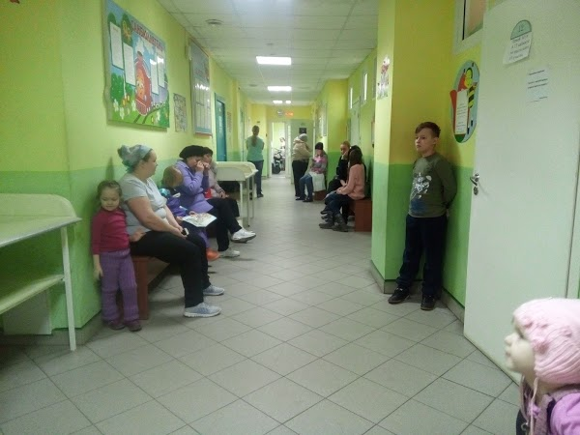
2. Также во-время прохождения практики было необходимо измерять температуру всех пациентов детской поликлиники.

Slide 9
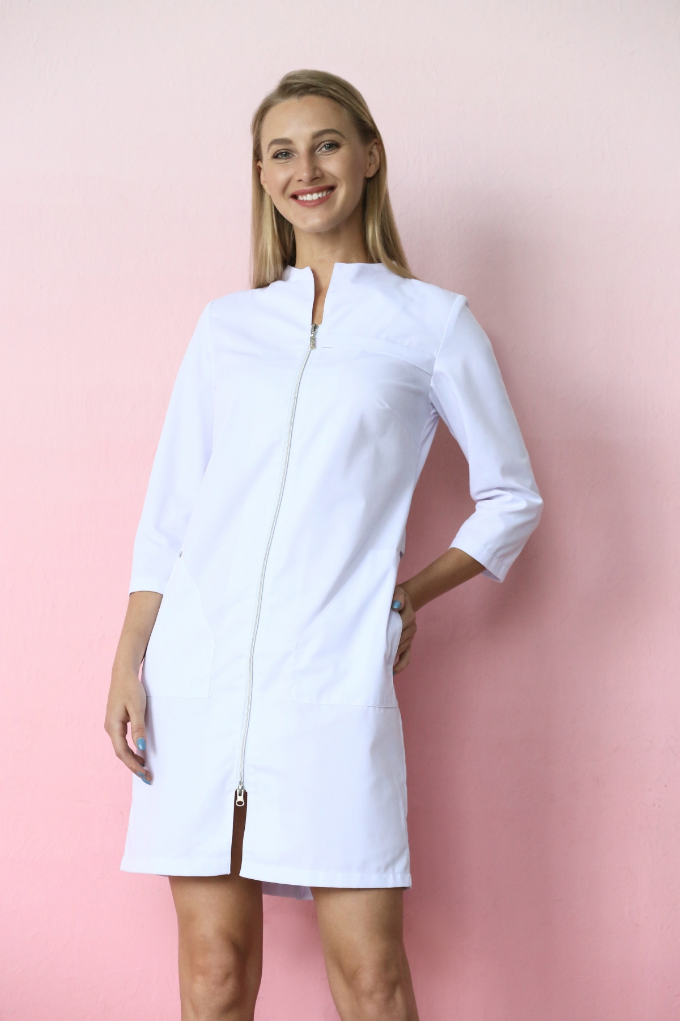
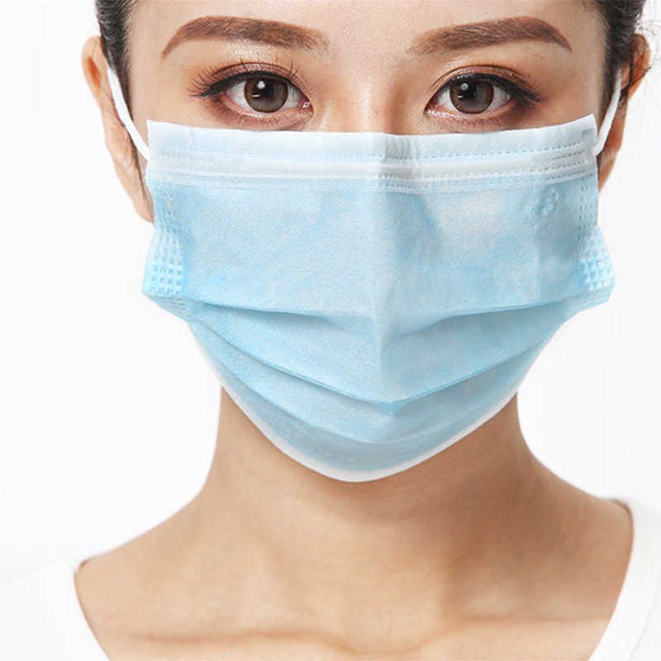
Форма
Во-время прохождения практики в качестве формы мы использовали медицинский халат, медицинскую маску, а также сменную обувь.

Slide 10
Навыки приобретенные на практике
К сожалению, навыки, которые напрямую касаются моей бедующей профессии «Фармацевт» мне не удалось получить. Работа добровольца в поликлинике кардинально отличается от работы фармацевта в аптеке. Но есть свои преимущества в добровольчестве: помощь персоналу поликлиники, у которых из-за пандемии увеличился объем работы, так как пациентов стало значительно больше; использование коммуникативных навыков в общении с пациентами.

Slide 11
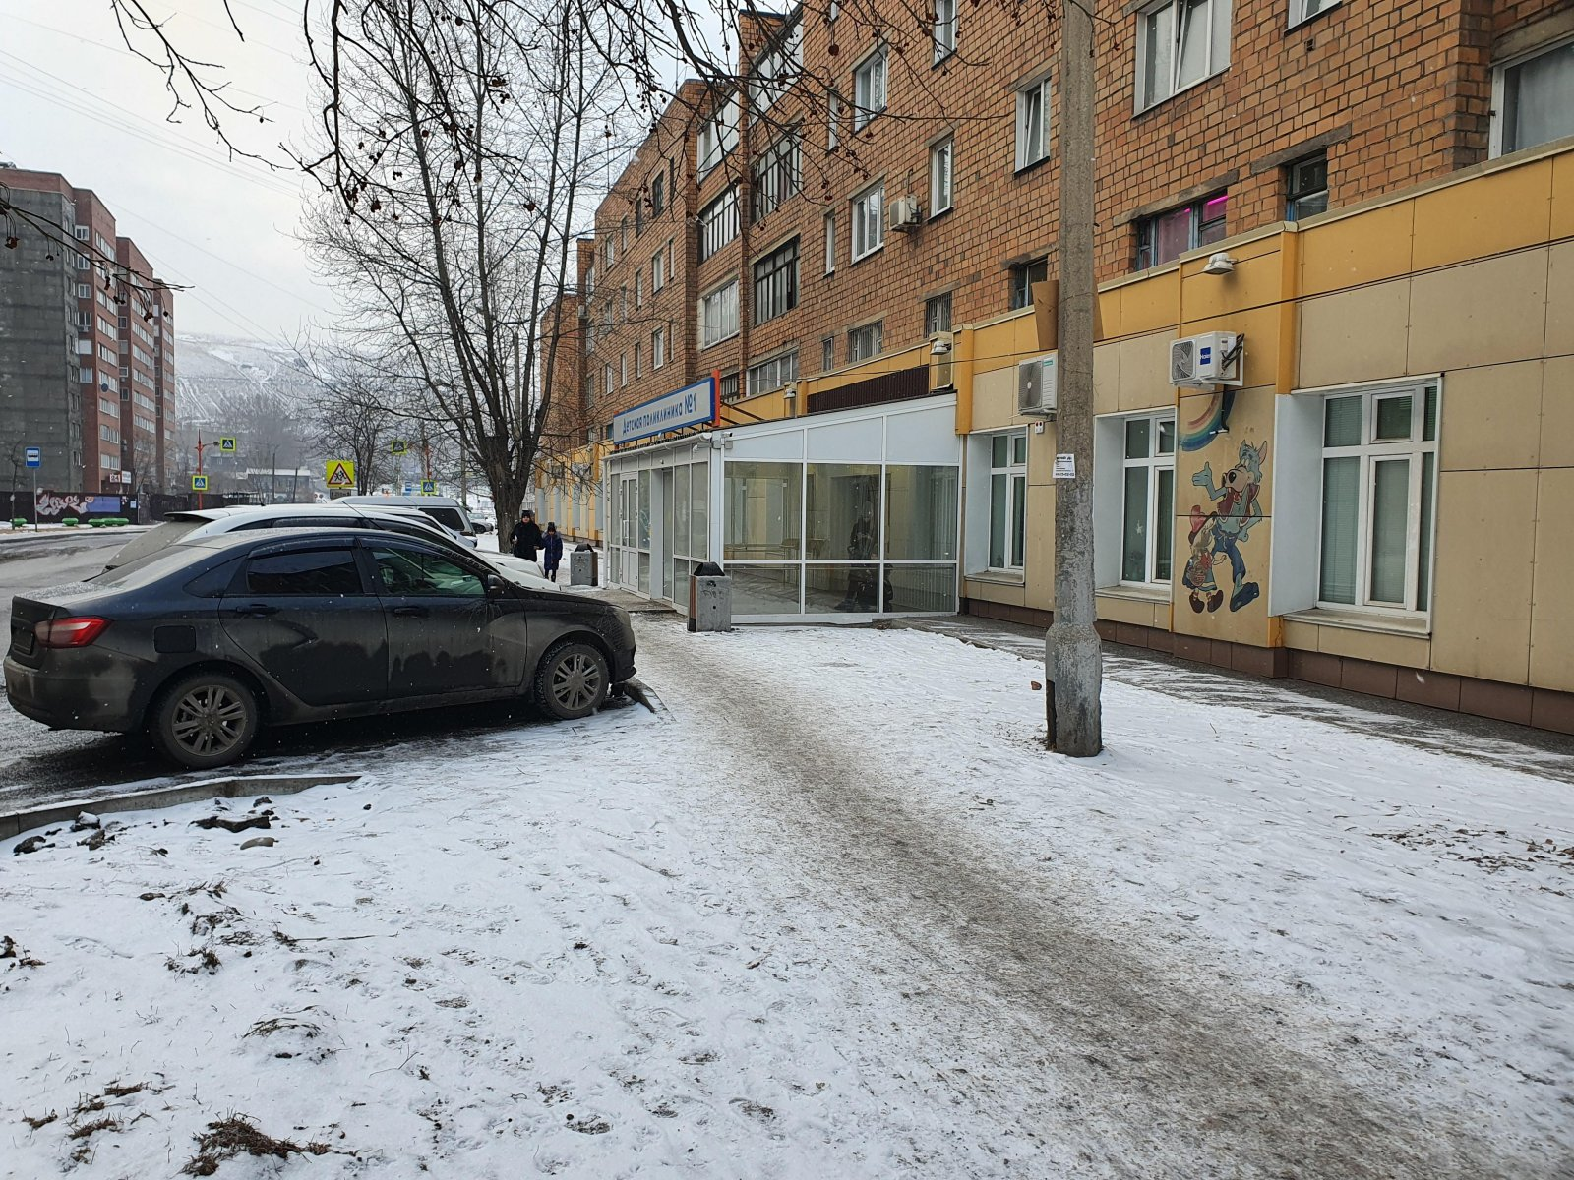
Общее впечатление о пройденной практике
Я считаю, что работа добровольцем вполне приемлема в связи со сложившейся в стране ситуацией. Конечно, жаль, что не получилось пройти производственную практику в АО. Персонал поликлиники очень доброжелателен, умеет всё доходчиво объяснить и помочь. Пациенты тоже вполне доброжелательны, идут на контакт с персоналом поликлиники, выполняя четкие указания, которые касались масочного режима на территории Красноярска.

Slide 12
Спасибо за внимание!

